Slide 1
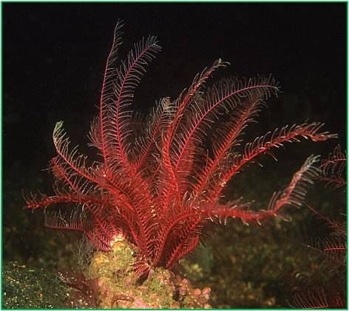
স্বাগতম

Slide 2
শিক্ষক পরিচিতি
মোঃমিজানুর রহমান চৌধুরী
সহকারী অধ্যাপক (জীববিজ্ঞান)
বিশ্ব জাকের মঞ্জিল আলিয়া কামিল মাদ্রাসা
বিশ্ব জাকের মঞ্জিল-৭৮২২
সদরপুর, ফরিদপুর।
মোবাইলঃ ০১৮১৮২৬২৩৮৯

Slide 3
পাঠ পরিচিতি
বিষয়ঃ জীববিজ্ঞান দ্বিতীয় পত্র
শ্রেণিঃ আলিম অধ্যায়ঃ এক (০১) সাঃপাঠঃ প্রাণীর বিভিন্নতা ও শ্রেণিবিন্যাস
সময়ঃ ৪৫ মিনিট

Slide 4
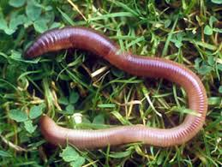
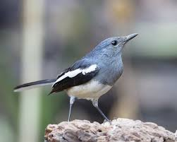
আমরা নিচের ছবিগুলো লক্ষ করি

Slide 5
ছবির প্রাণিগুলি কী একই রকম ?
প্রাণি দুইটি মধ্যে প্রধান পার্থক্য কি ?
আজকের আলোচ্য বিষয় ননকর্ডাটা প্রাণিজগতের “পর্ব”
ননকর্ডাটা প্রাণিজগত এর প্রধান পর্ব ০৮টি ।
নটোকর্ড – এর উপস্থিতি ও অনুপস্থিতির ভিত্তিতে প্রাণিজগত দুইটি গ্রূপে বিভক্তঃ ১। ননকর্ডাটা এবং .২। কর্ডাটা ।

Slide 6
শিখনফল
এই পাঠ শেষে শিক্ষার্থীরা ---
ননকর্ডাটা ও কর্ডাটা প্রাণির সংজ্ঞা বলতে পারবে ।
ননকর্ডাটা প্রাণিজগতের প্রধান 0৮ টি পর্বের নাম লিখতে পারবে ।
Porifera & Cnidaria পর্বের বৈশিষ্ট্য বর্ণনা করতে পারবে ।

Slide 7
POrifera
Ecrinodermata
Cnidaria
Phylu ms
Platyhelminthes
Arthropoda
Nematoda
Annelida
Mollusca

Slide 8
একক কাজ
এ
সময়ঃ ০৫ মিনিট
ননকর্ডাটা প্রাণিজগতের ০৮ টি প্রধান পর্বের নাম লিখ ।

Slide 9
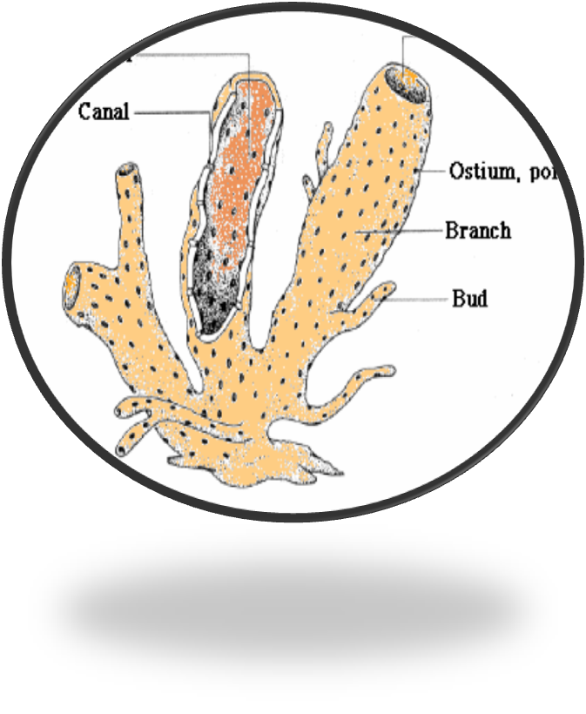
পর্ব- Porifera
ল্যাটিন –Porus - ছিদ্র । Ferre - বহন করা ।
১। এরা বহু কোষী , কিন্তু কোষগুলো সুবিন্যস্ত নয়, টিস্যুতন্ত্র নাই ।
২। দেহ প্রাচীর অস্টিয়া নামক অসংখ্য ছিদ্রযুক্ত ।

Slide 10
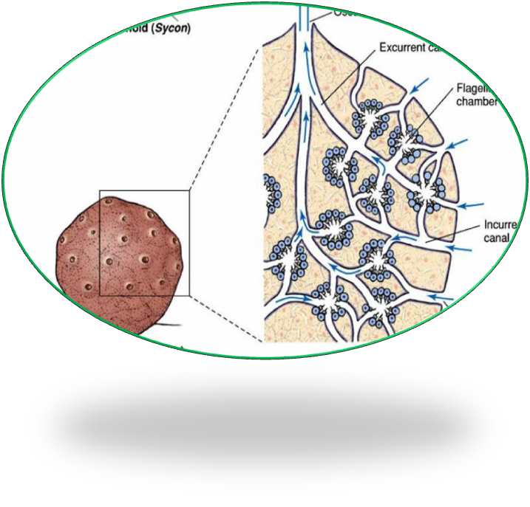
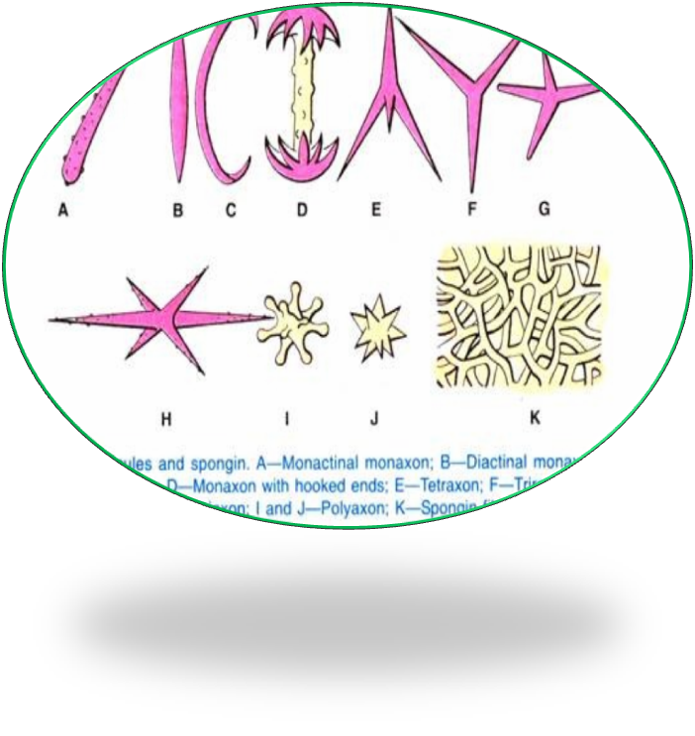
৩। এদের দেহে সংবহন তন্ত্রের বিকল্প হিসাবে পানি প্রবাহের জন্য বৈশিষ্ট্যপূর্ণ নালি তন্ত্র দেখা যায় ।
৪। স্পিকিউল নামক অসংখ্য চুনময় ক্ষুদ্র কাঁটা অথবা স্পঞ্জিল নামক এক ধরনের জৈবতন্তু দেহের কাঠামো গঠন করে ।

Slide 11
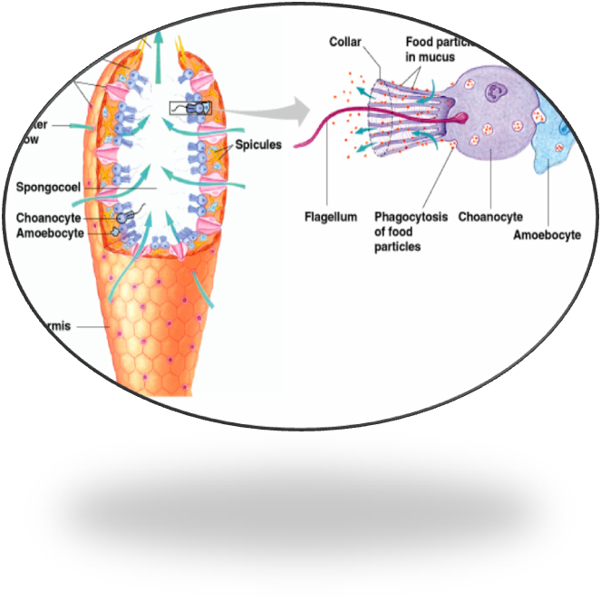
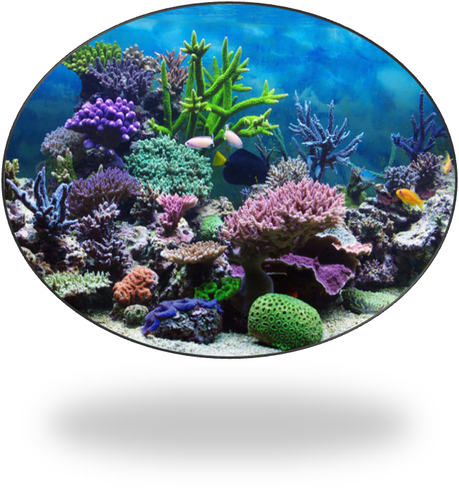
৫। দেহে কোয়ানোসাইট নামক বিশেষ ফ্লাজেলা যুক্ত কোষে পরিবেষ্টিত এক ব একাধিক প্রকোষ্ট রয়েছে ।
৬। পূর্ণাঙ্গ প্রাণীরা নিশ্চল অর্থাৎ কোন বস্তুর সাথে স্থায়ী ভাবে যুক্ত থাকে ।

Slide 12
উদাহরনঃ
Scypha glatinosum
2. Spongilla locastris

Slide 13
জোড়ায় কাজ
সময়ঃ ০৫ মিনিট
পরিফেরা পর্বের প্রধান প্রধান ০৪ টি বৈশিষ্ট্য লিখ ।

Slide 14
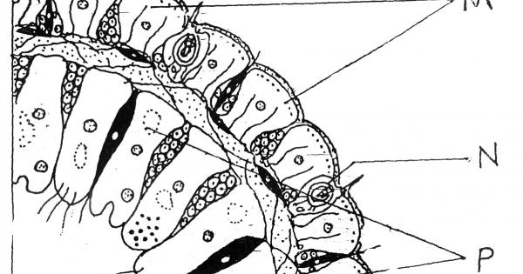
পর্ব-Cnidaria
গ্রীক–Knide=রোমকাঁটা । ল্যাটিন–aria=সংযুক্ত ।
এপিডার্মিস
দেহপ্রাচীর দ্বিস্তরী কোষ যুক্ত (ডিপ্লোব্লান্টিক)
(ক) এপিডার্মিস
(খ) এন্ডোডার্মিস
দুই স্তরের মাঝখানে অকোষীয় মেসোগ্লিয়া থাকে
মেসোগ্লিয়া
এন্ডোডার্মিস

Slide 15
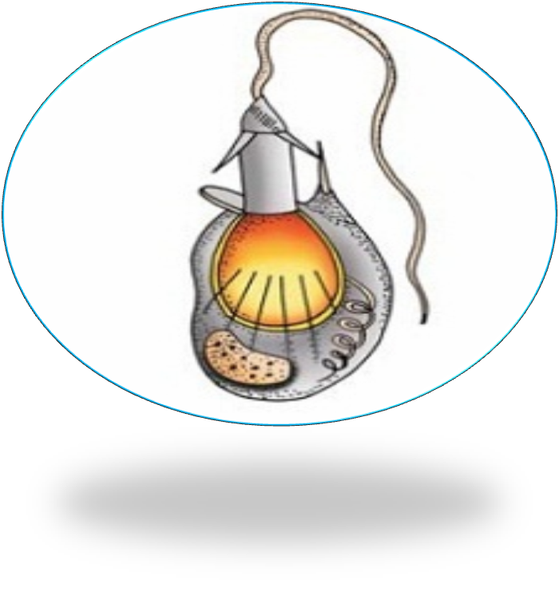
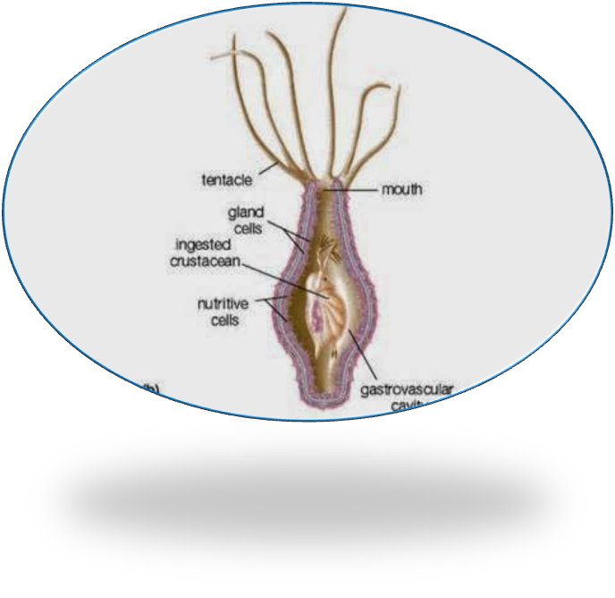
২। এপিডার্মিস বা এন্ডোডার্মস বা উভয় স্তরে বিপুল সংখ্যক নিডোসাইড নামক কোষ
থাকে যা নিমাটোসিষ্ট বহন করে ।
নিমাটোসাইট
৩। দেহাভ্যন্তরে সিলেন্টেরন নামে এক মাত্র পরিপাক -সংবহন গহবর থাকে যা একটি
ছিদ্রপথে বাইরে উন্মুক্ত । ছিদ্রটি মূখ ও পায়ুর কাজ করে
সিলেণ্টেরণ

Slide 16
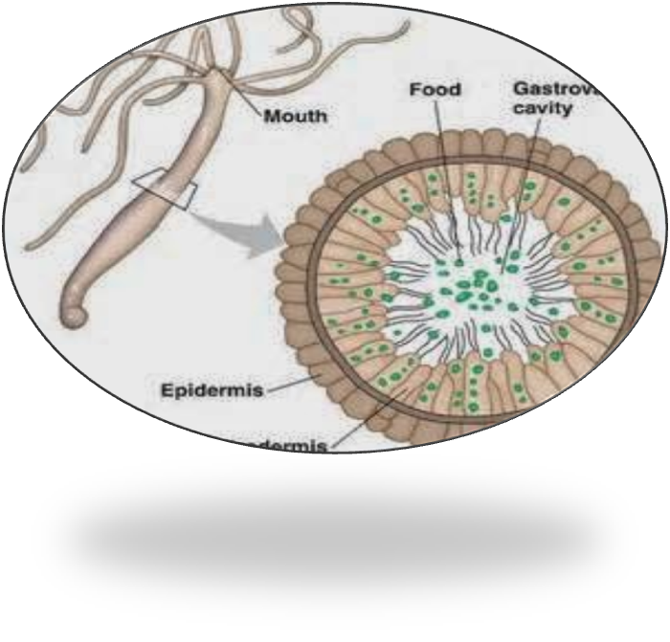
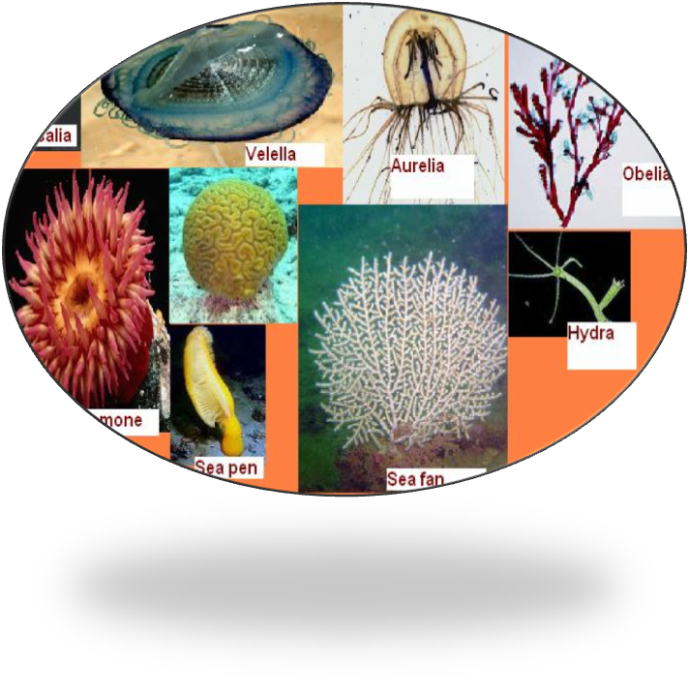
৪। খাদ্যবস্তু বহিঃকোষীয় ও অন্তঃকোষীয় উভয় ভাবেই পরিপাক হয় ।
৫। বিশ প্রজাতির নিডেরিয়ান স্বাদুপানির সদস্য বাকী সবাই সামুদ্রিক ।

Slide 17
উদাহরনঃ
1. Hydra viridis
2.Obelia geniculata

Slide 18
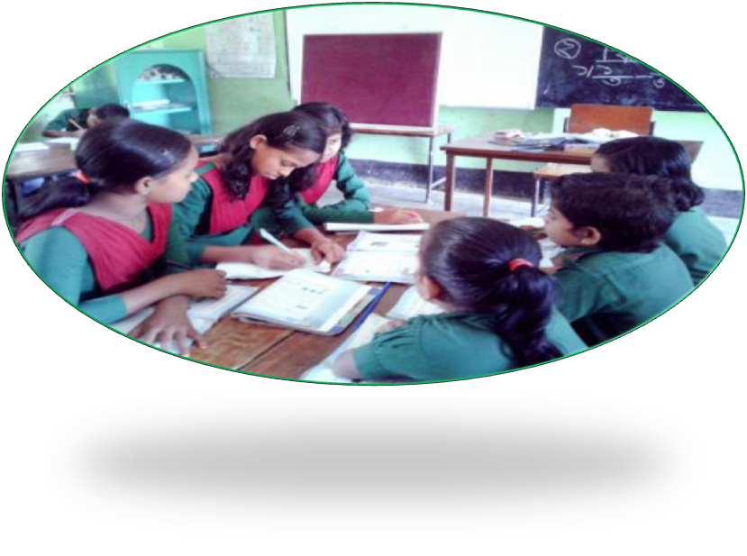
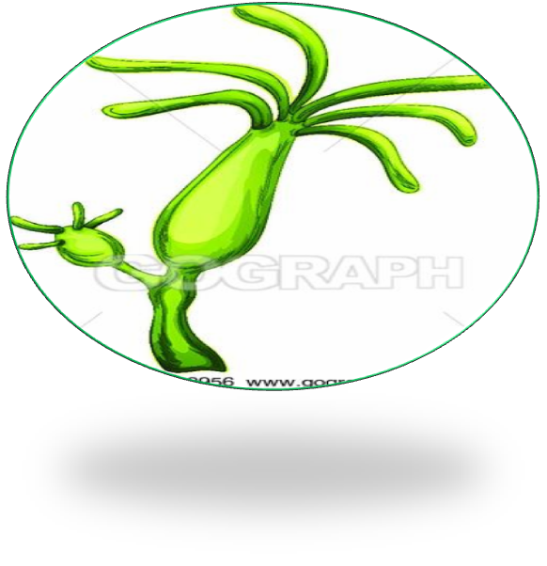
দলীয় কাজ
সময়ঃ ০৫ মিনিট
প্রশ্নঃ চিত্রের প্রাণিটি কোন পর্বের প্রাণি , তোমার পক্ষে ০৪ টি যুক্তি দাও ।

Slide 19
মূল্যায়ন
৭। হাইড্রার বৈজ্ঞানিক নাম কী ?
২। Porifera পর্বের প্রধান দুইটি বৈশিষ্ট্য লিখ ।
৩। Porifera পর্বের প্রাণিদের সংবহনতন্ত্রের পরিবর্তে কী থাকে ?
৪। Porifera পর্বের একটি উদাহরন কী ?
৫। দ্বীস্তরী প্রাণি কারা ?
৬। নিডোসাইড কোষের প্রধান প্রধান কাজগুলো কী কী ?
১। অস্টিয়া কী ?

Slide 20
বাড়ির কাজ
প্রশ্নঃ Porifera & Cnidaria পর্বের মধ্যে তিনটি পার্থক্য লিখে আনবে ।

Slide 21
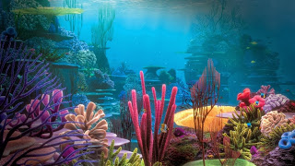
ধন্যবাদ

